Slide 1
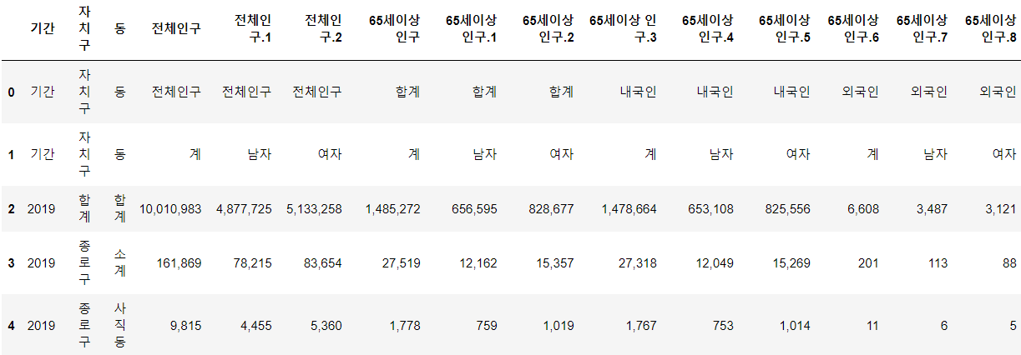
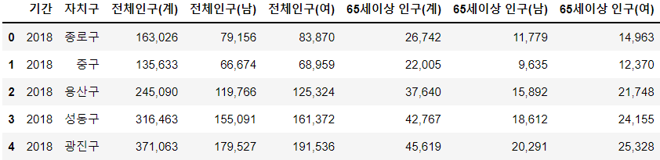
3-2.데이터 전처리 및 분석 (노인인구비율)
1.열이름이 중구난방이여서 이름 변경
Elder.rename(columns{)) 활용하여 이름 변경
2. 필요 없는 열과 행을 삭제
Elder.loc[:,[]] 과 drop() 활용하여 필요없는 행 삭제 후 필요한 열만 저장
3. 가진 데이터가 동 데이터 여서 구 데이터로 필터링
(자치구와 합계가 있는 1행과 2행 삭제)

Slide 2
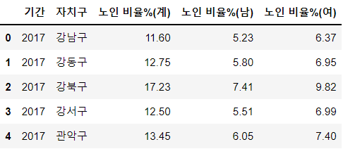
3-2.데이터 전처리 및 분석 (노인인구비율)
1.노인 비율 열 추가
구의 노인인구 / 구의 인구를 통해 계산 후 추가
2. 필요 없는 열을 삭제
Elder.loc[:,[]] 을 활용하여 필요한 열만 저장

Slide 3
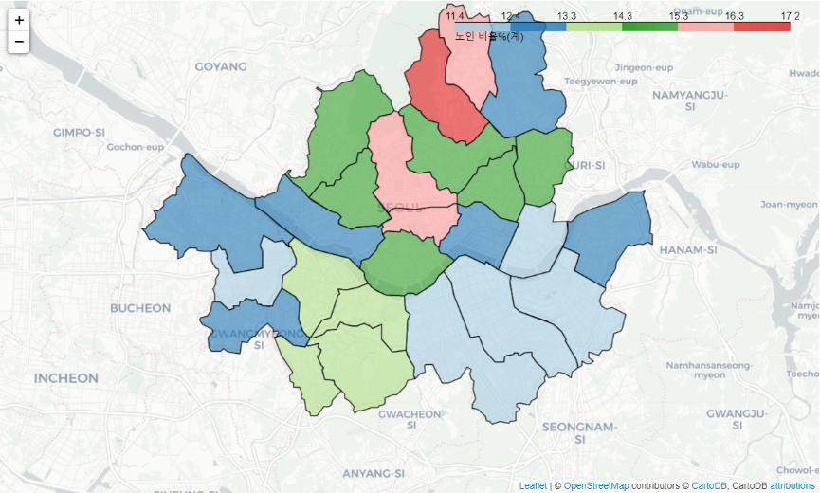

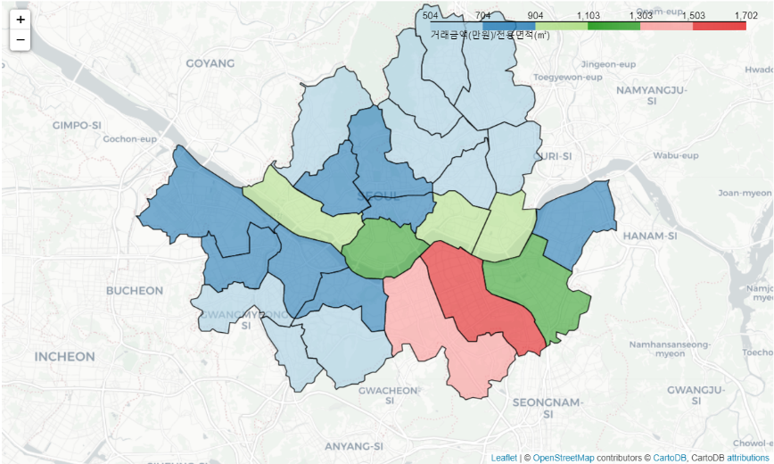
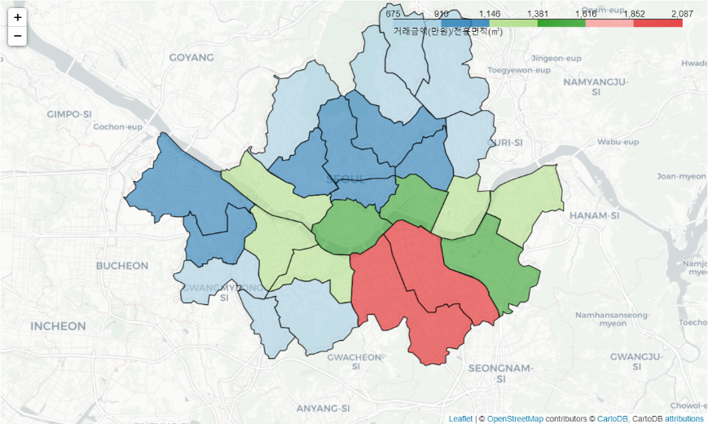

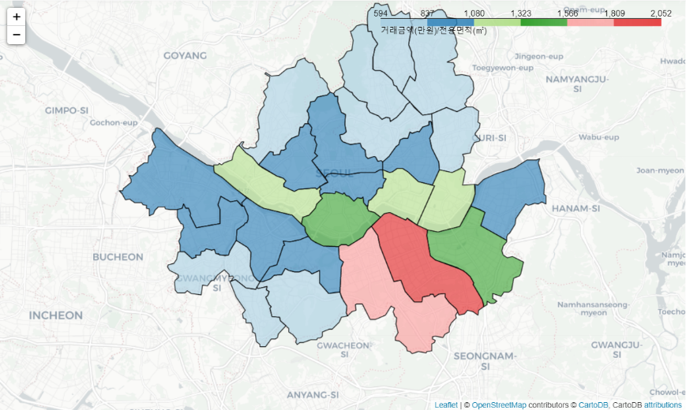

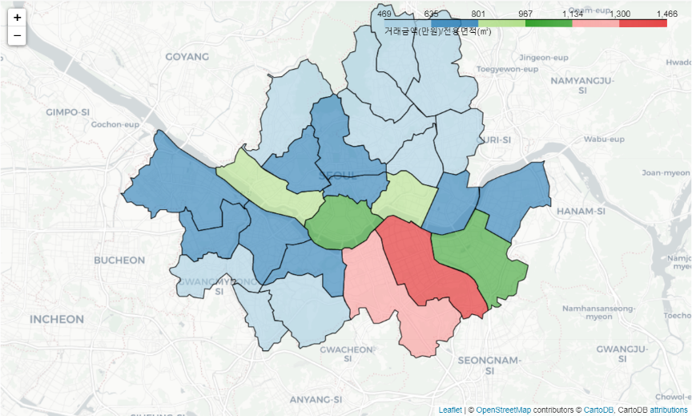
4.데이터 시각화
2018년 제곱미터당 아파트 가격
2019년 제곱미터당 아파트 가격
2017년 노인비율
2017년 제곱미터당 아파트 가격
2018년 노인비율
2019년 노인비율
2020년 노인비율
2020년 제곱미터당 아파트 가격
강남 쪽이 노인 인구 비율이 낮고 강북 쪽이 노인 인구 비율이 높은 것을 확인할 수 있다.
시간이 흘러도 노인 인구 비율은 변화하지 않고 고착화 된 것을 확인할 수 있다.
시간이 흐름에 따라 바의 최대치와 최소치가 증가하는 것으로 보아 부동산 가격이 전체적으로 오르는 것을 확인할 수 있다.
2020년이 될 때 색의 변화를 보면 어느 지역이 가파르게 상승하는지 볼 수 있다.

Slide 4
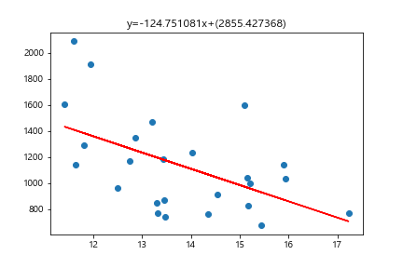
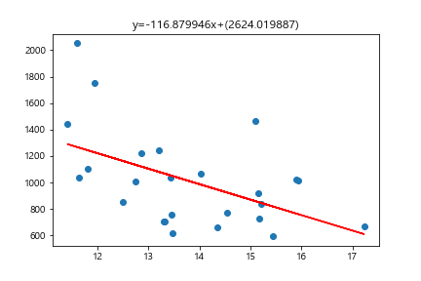
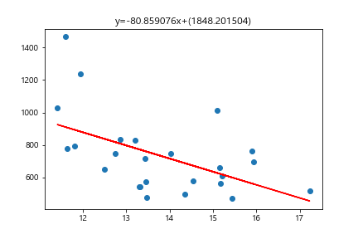
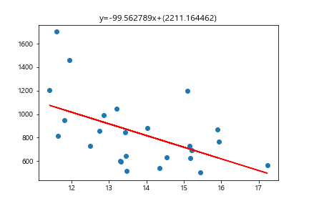
4.데이터 시각화
2017년 산포도 와 추세선
2018년 산포도 와 추세선
2020년 산포도 와 추세선
2019년 산포도 와 추세선
15%
상관계수를 년도 별로 구하니 -0.525, -0.523, -0.506, -0.531 으로 나타났으며 강한 음의 상관관계를 나타내었다.
산포도에서도 추세선이 강한 음의 상관관계를 나타내며 노인이 적을수록 아파트가격이 싼 것을 확인할 수 있다.

